Slide 1
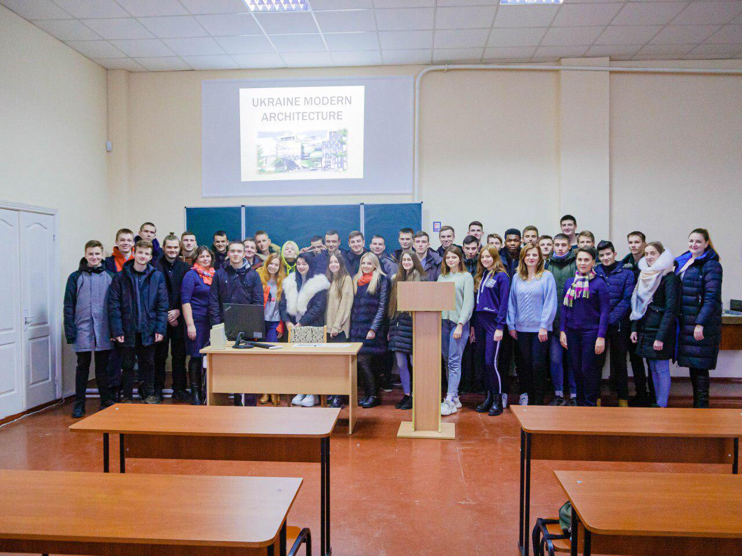
4 грудня 2019 року відбулося інтегроване засідання математичного гуртка «Математика в архітектурі» на тему: «Сучасна світова архітектура та математичних моделях

Slide 2
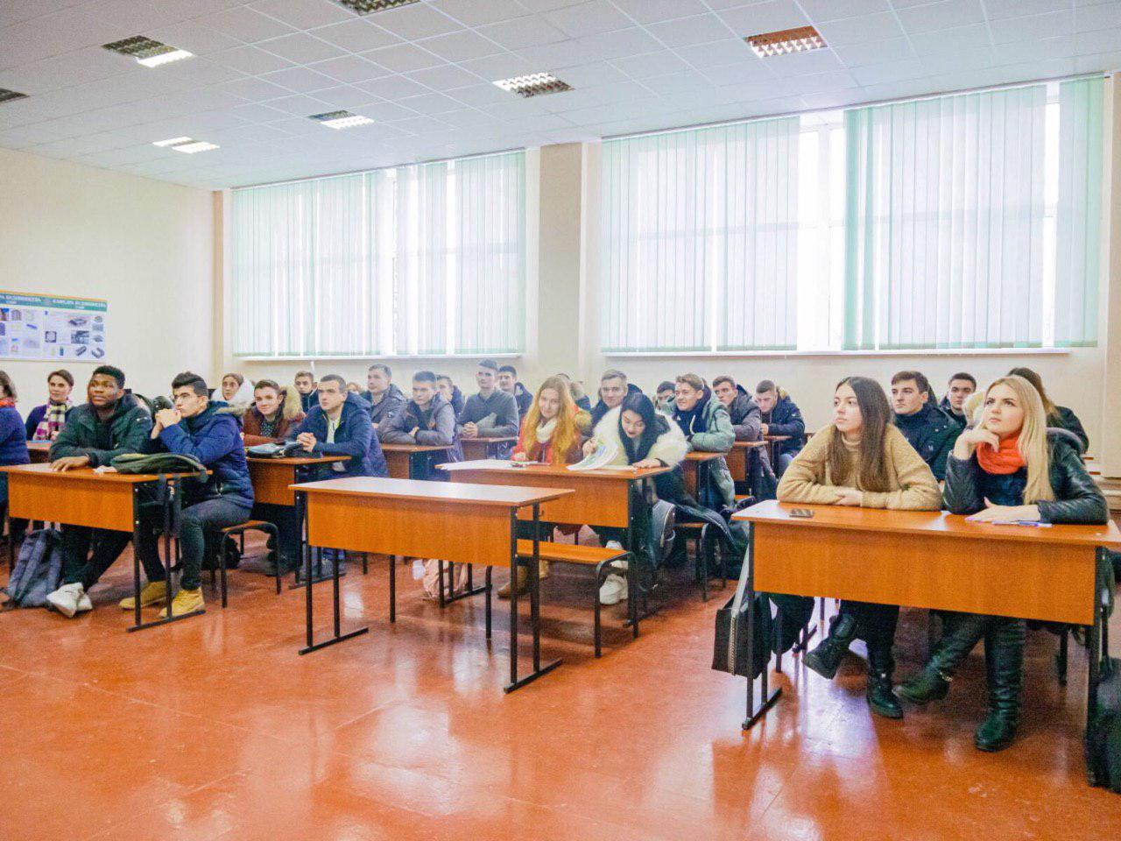
На якому члени гуртка розповіли про новітні технології в будівництві та архітектурі. Доповіді студентів, за участю доцента кафедри англійської мови для технічних та агробіологічних спеціальностей Пономаренко Оксани Григорівни були підготовлені на англійській мові. Студентами були підготовленні доповіді з наступних тем:

Slide 3
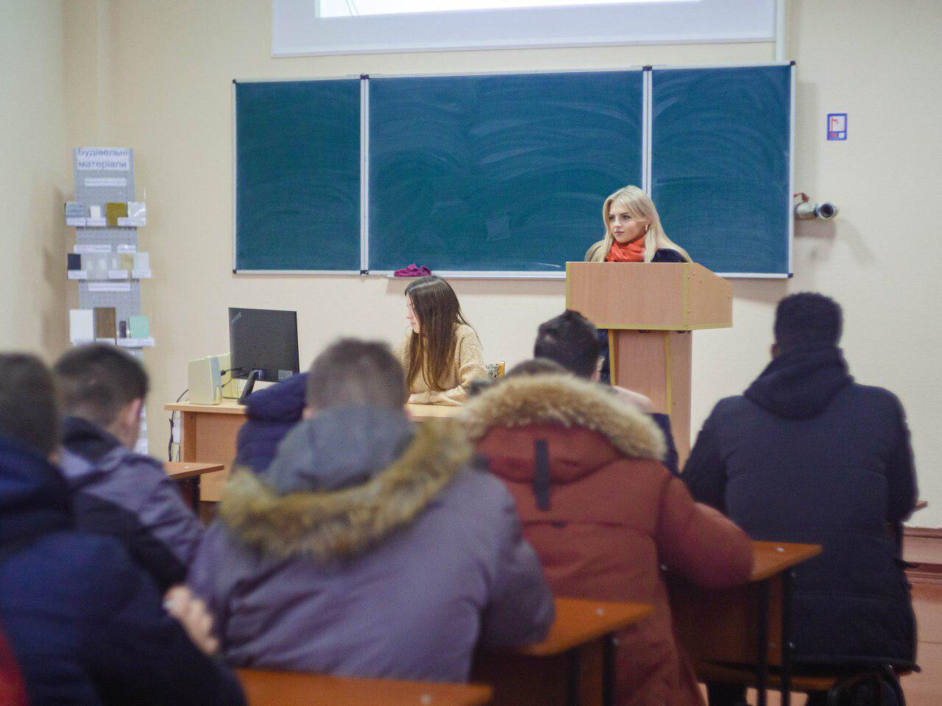
«Новітня архітектура Нью-Йорка» - доповідач: Момотюк Дарина;

Slide 4
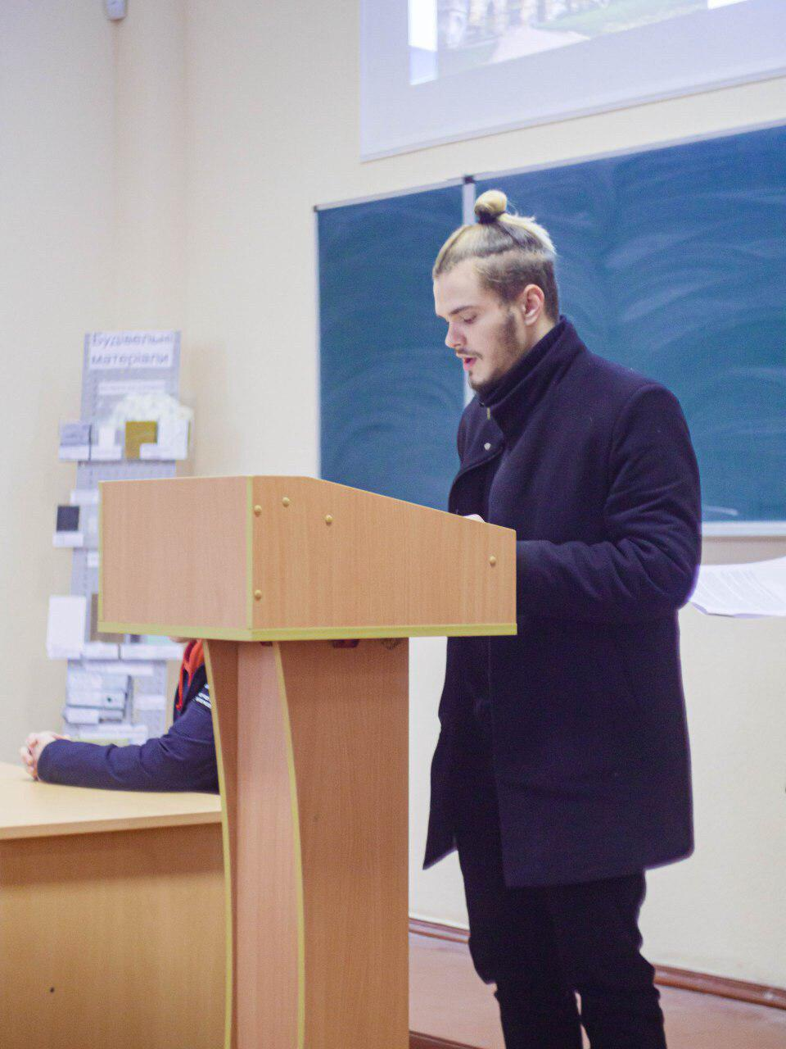
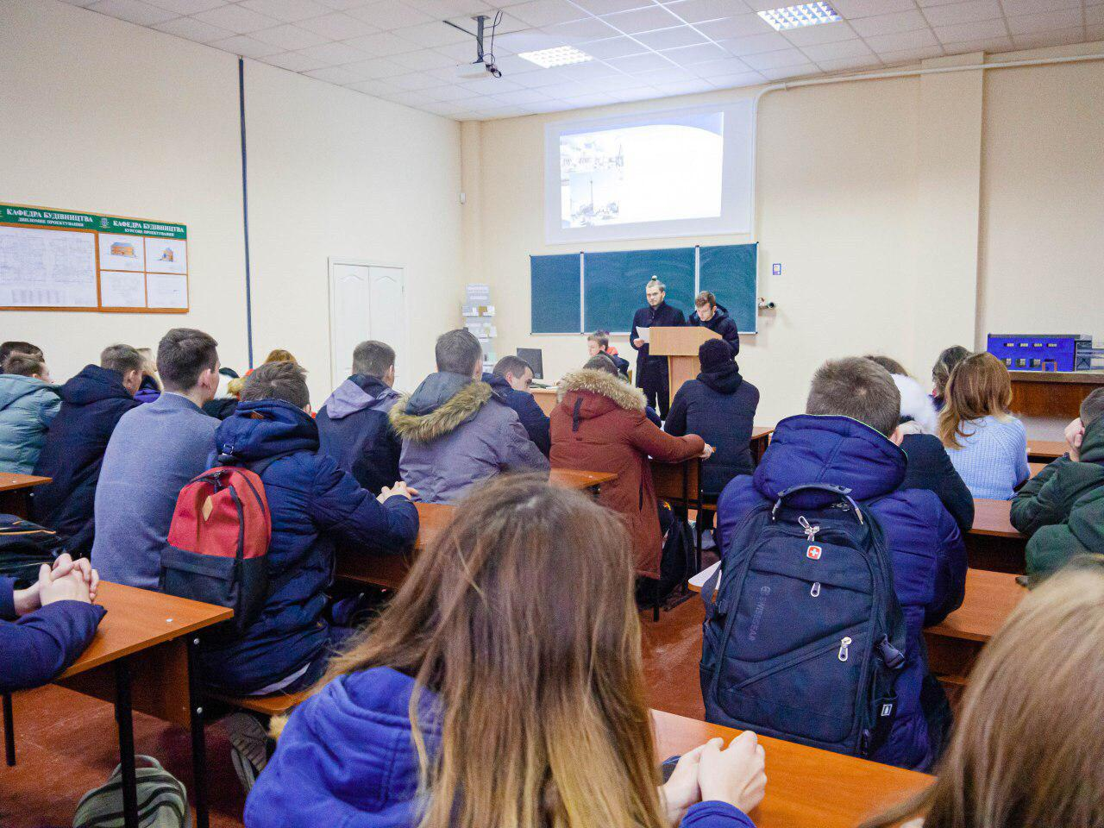
«Архітектура та сучасні будівлі Лондона»- доповідач: Дуганов Артем;

Slide 5
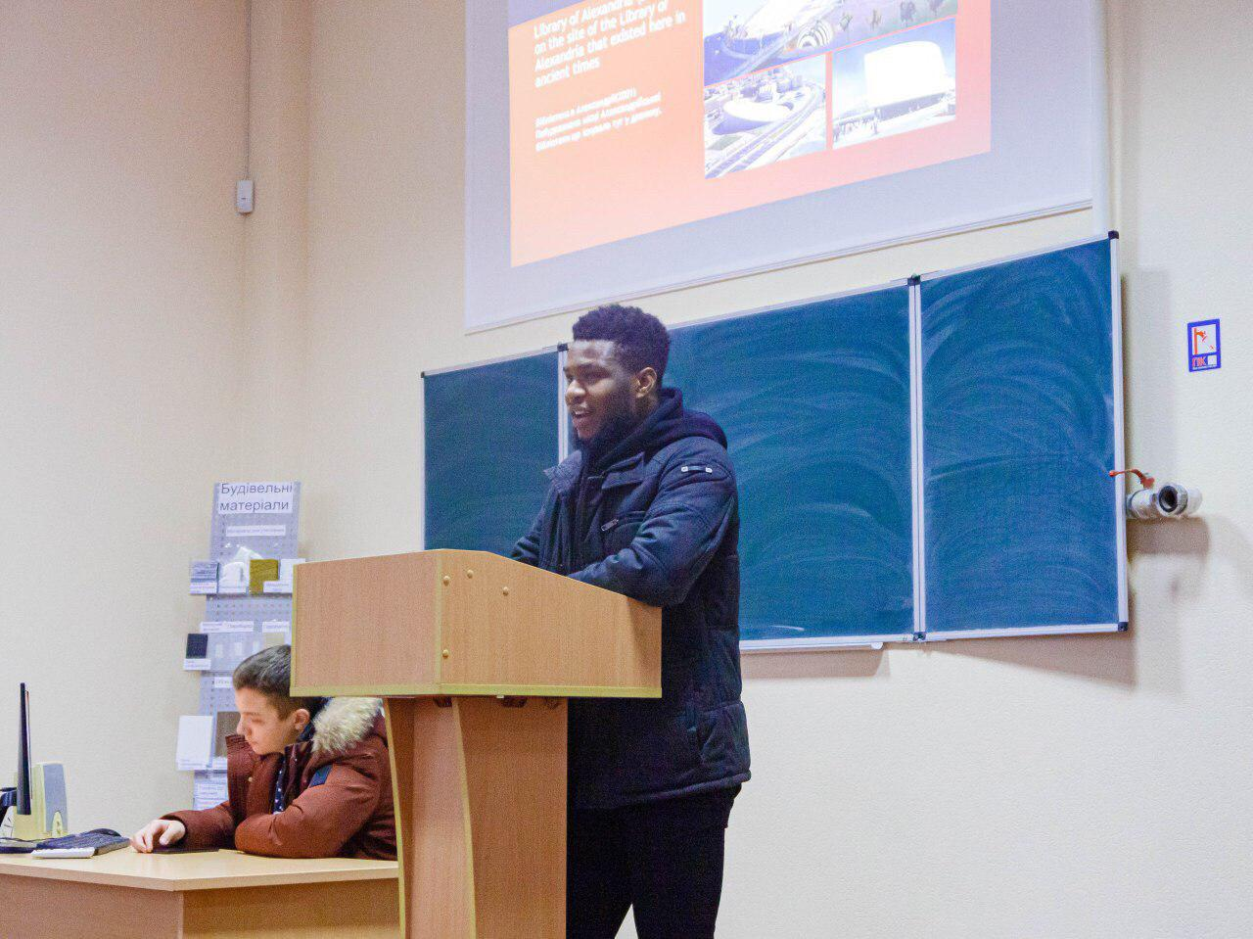
«Будівництво та архітектура сучасної Африки»- доповідачі: Мануілов Дмитро, Обі Девід Чіді;

Slide 6
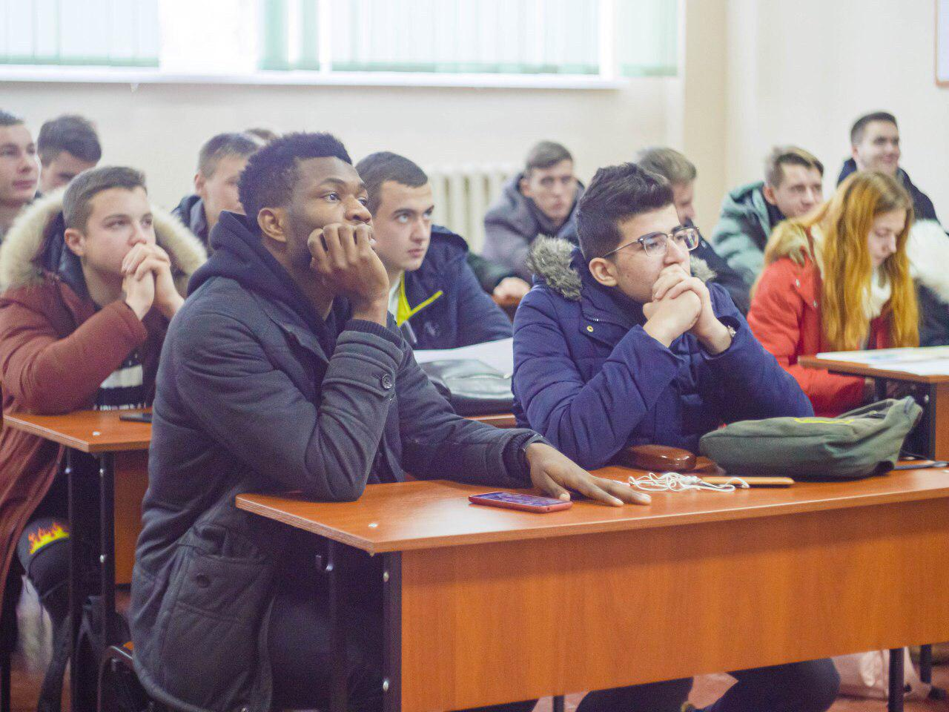
«Сучасна Українська архітектура та будівництво»- доповідач Андрієвська Марія.

